Slide 2
1
소켓 프로그래밍 소스코드(Python)
1. 서버
2. 클라이언트
3. 작동 화면
2
Wireshark 분석
GET – 200
GET – 404
HEAD – 100
POST – 200
POST – 500

Slide 3
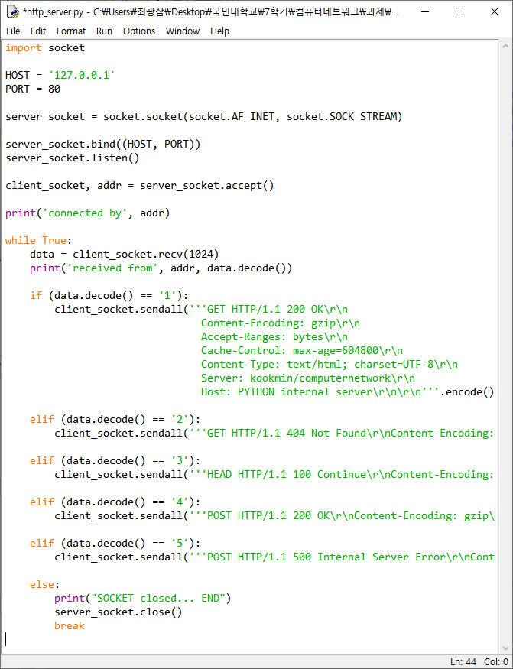
1.1
소켓 프로그래밍 소스코드(Python)
서버
TCP로 통신하도록 설정
호스트 및 포트번호 부여
연결된 소켓의 정보 저장
클라이언트 접속 대기
클라이언트로부터
메시지 수신
상황에 따라 적절한
HTTP 프로토콜 헤더 전송
통신 종료

Slide 4
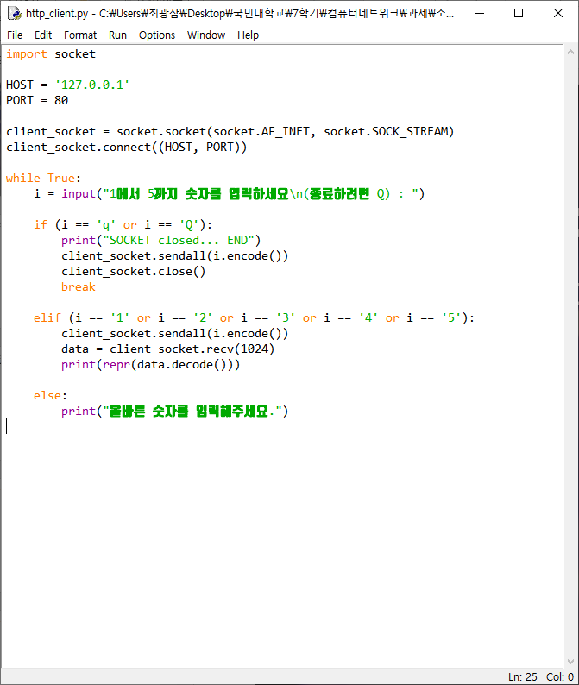
1.2
소켓 프로그래밍 소스코드(Python)
클라이언트
TCP로 통신하도록 설정
서버와 연결
(서버의 정보와 같게 설정)
입력된 메시지가 q 또는 Q이면
서버에 해당 메시지를
보내고 통신 종료
입력된 메시지를
서버에게 전달
입력된 메시지가 1 ~ 5이면
서버에 해당 메시지를 보내고 서버에서 보내는 메시지 수신

Slide 5
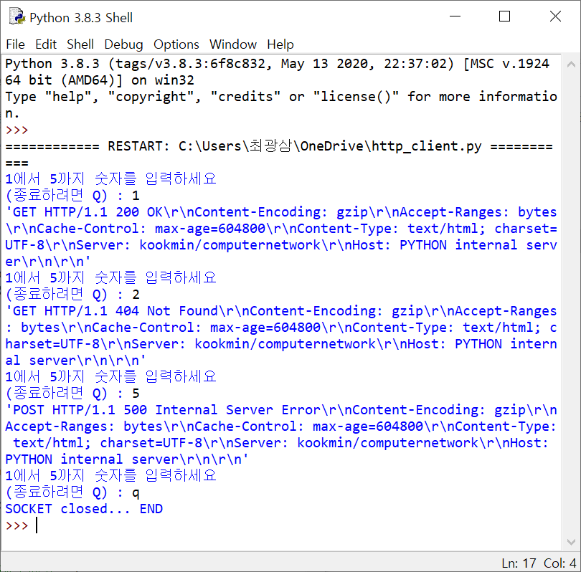
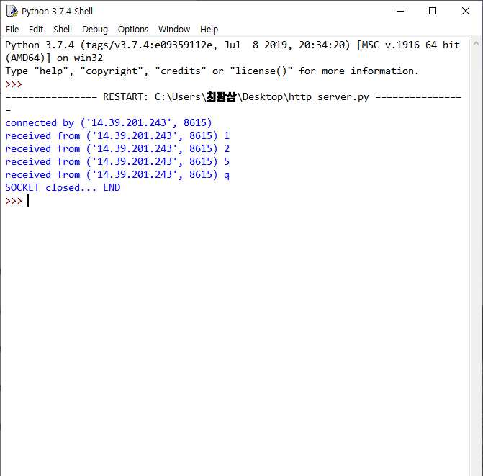
1.3
소켓 프로그래밍 소스코드(Python)
작동 화면
< http_client.py >
< http_server.py >

Slide 6
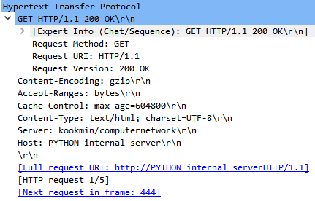
2.1
Wireshark 분석
GET – 200 (1)
[ 1 ] 클라이언트(14.39.201.243)에서
서버(175.193.196.140)으로 메시지를 보내고
[ 2 ] 서버에서는 클라이언트로부터
받은 메시지에 응답(GET HTTP/1.1 200 OK)
[ 3 ] 클라이언트는 서버에게 정보 전달
* GET – 200 : 서버가 요청을 제대로 처리함

Slide 7
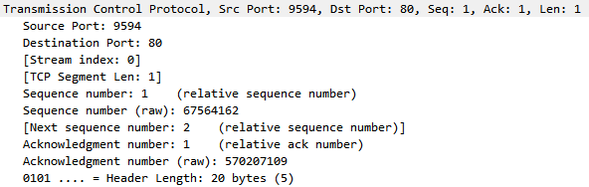
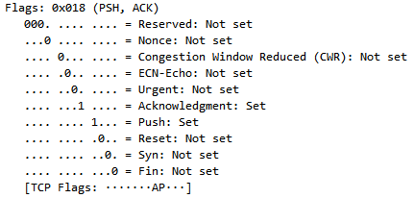
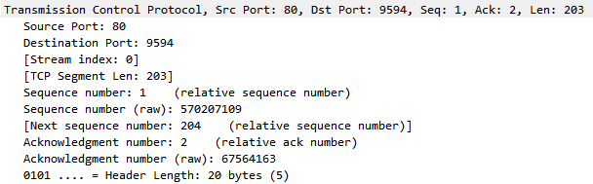
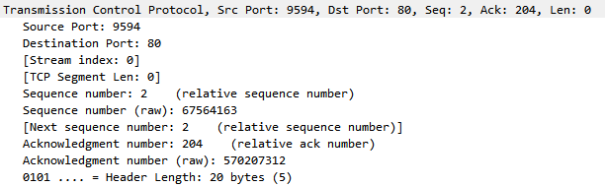
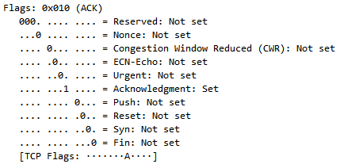
2.1
Wireshark 분석
GET – 200 (2)
[PSH, ACK] 클라이언트(9594)에서 서버(80)로
길이 1의 메시지를 보냄
Seq: 1 = 초기값
Ack: 1 = 초기값
[PSH, ACK] 서버(80)에서 클라이언트(9594)로
길이 203의 메시지를 보냄
Seq: 1 = 초기값
Ack: 2 = 초기값에 클라이언트 메시지(1)를 더한 값
[ACK] 클라이언트(9594)에서 서버(80)로
메시지 수신이 끝난 다음의 상태를 보냄
Seq: 2 = 서버의 Ack 값, 새로운 시퀀스 시작
Ack: 204 = 종료된 시퀀스(1)에
서버의 메시지(203)를 더한 값

Slide 8
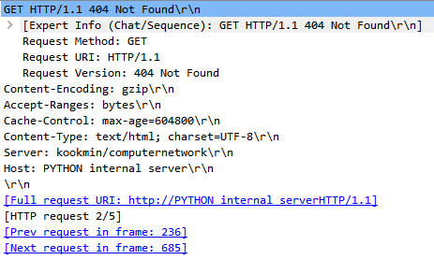
2.2
Wireshark 분석
GET – 404 (1)
[ 1 ] 클라이언트(14.39.201.243)에서
서버(175.193.196.140)으로 메시지를 보내고
[ 2 ] 서버에서는 클라이언트로부터
받은 메시지에 응답(GET HTTP/1.1 404 NOT FOUND)
[ 3 ] 클라이언트는 서버에게 정보 전달
* GET – 404 : 서버가 요청한 페이지를 찾을 수 없음

Slide 9
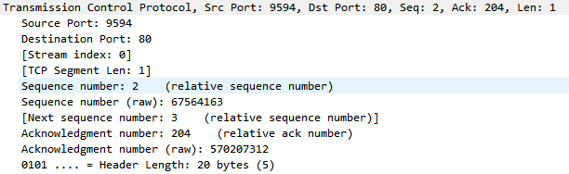
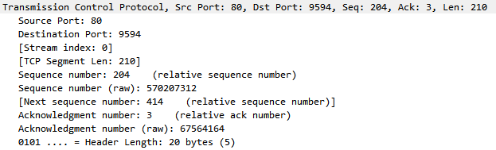
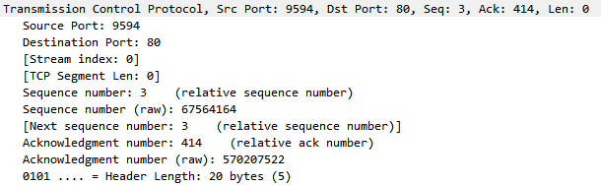
2.2
Wireshark 분석
GET – 404 (2)
[PSH, ACK] 클라이언트(9594)에서 서버(80)로
길이 1의 메시지를 보냄
Seq: 2 = 마지막 시퀀스 값 전달
Ack: 204 = 마지막 Ack 값 전달
[PSH, ACK] 서버(80)에서 클라이언트(9594)로
길이 210의 메시지를 보냄
Seq: 204 = 클라이언트의 Ack 값
Ack: 3 = 전달된 Seq 값(2)에 클라이언트 메시지(1)를 더한 값
[ACK] 클라이언트(9594)에서 서버(80)로
메시지 수신이 끝난 다음의 상태를 보냄
Seq: 3 = 서버의 Ack 값, 새로운 시퀀스 시작
Ack: 414 = 종료된 시퀀스(204)에
서버의 메시지(210)를 더한 값

Slide 10
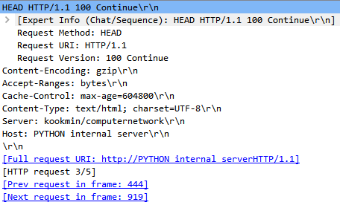
2.3
Wireshark 분석
HEAD – 100 (1)
[ 1 ] 클라이언트(14.39.201.243)에서
서버(175.193.196.140)으로 메시지를 보내고
[ 2 ] 서버에서는 클라이언트로부터
받은 메시지에 응답(HEAD HTTP/1.1 100 Continue)
[ 3 ] 클라이언트는 서버에게 정보 전달
* HEAD – 100 : 요청을 받았으며 프로세스를 계속함

Slide 11
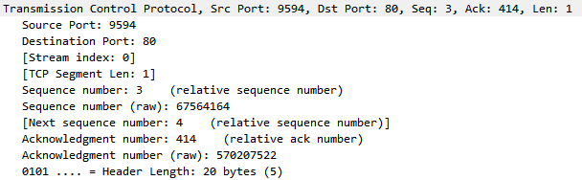
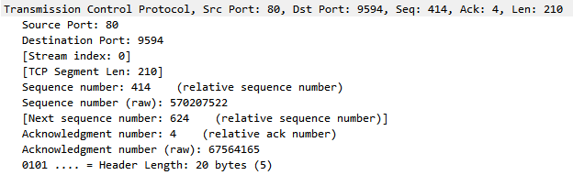

2.3
Wireshark 분석
HEAD – 100 (2)
[PSH, ACK] 클라이언트(9594)에서 서버(80)로
길이 1의 메시지를 보냄
Seq: 3 = 마지막 시퀀스 값 전달
Ack: 414 = 마지막 Ack 값 전달
[PSH, ACK] 서버(80)에서 클라이언트(9594)로
길이 210의 메시지를 보냄
Seq: 414 = 클라이언트의 Ack 값
Ack: 4 = 전달된 Seq 값(3)에 클라이언트 메시지(1)를 더한 값
[ACK] 클라이언트(9594)에서 서버(80)로
메시지 수신이 끝난 다음의 상태를 보냄
Seq: 4 = 서버의 Ack 값, 새로운 시퀀스 시작
Ack: 624 = 종료된 시퀀스(414)에
서버의 메시지(210)를 더한 값

Slide 12
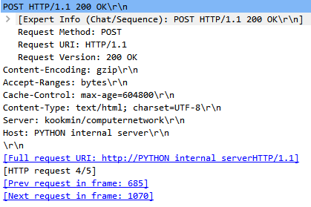
2.4
Wireshark 분석
POST – 200 (1)
[ 1 ] 클라이언트(14.39.201.243)에서
서버(175.193.196.140)으로 메시지를 보내고
[ 2 ] 서버에서는 클라이언트로부터
받은 메시지에 응답(POST HTTP/1.1 200 OK)
[ 3 ] 클라이언트는 서버에게 정보 전달
* POST – 200 : 서버가 요청을 제대로 처리함

Slide 13
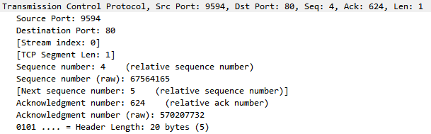

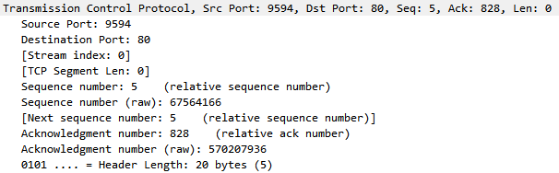
2.4
Wireshark 분석
POST – 200 (2)
[PSH, ACK] 클라이언트(9594)에서 서버(80)로
길이 1의 메시지를 보냄
Seq: 4 = 마지막 시퀀스 값 전달
Ack: 624 = 마지막 Ack 값 전달
[PSH, ACK] 서버(80)에서 클라이언트(9594)로
길이 204의 메시지를 보냄
Seq: 624 = 클라이언트의 Ack 값
Ack: 5 = 전달된 Seq 값(3)에 클라이언트 메시지(1)를 더한 값
[ACK] 클라이언트(9594)에서 서버(80)로
메시지 수신이 끝난 다음의 상태를 보냄
Seq: 5 = 서버의 Ack 값, 새로운 시퀀스 시작
Ack: 828 = 종료된 시퀀스(624)에
서버의 메시지(204)를 더한 값

Slide 14
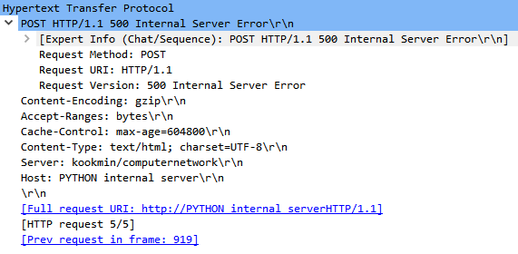
2.5
Wireshark 분석
POST – 500 (1)
[ 1 ] 클라이언트(14.39.201.243)에서
서버(175.193.196.140)으로 메시지를 보내고
[ 2 ] 서버에서는 클라이언트로부터 받은 메시지에 응답
(POST HTTP/1.1 500 Internal Server Error)
[ 3 ] 클라이언트는 서버에게 정보 전달
* POST – 500 : 서버에 오류가 발생하여 요청을 수행할 수 없음

Slide 15
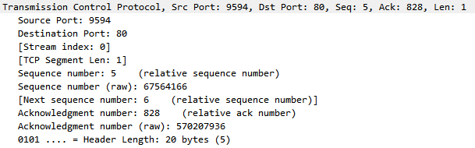


2.5
Wireshark 분석
POST – 500 (2)
[PSH, ACK] 클라이언트(9594)에서 서버(80)로
길이 1의 메시지를 보냄
Seq: 5 = 마지막 시퀀스 값 전달
Ack: 828 = 마지막 Ack 값 전달
[PSH, ACK] 서버(80)에서 클라이언트(9594)로
길이 223의 메시지를 보냄
Seq: 828 = 클라이언트의 Ack 값
Ack: 6 = 전달된 Seq 값(3)에 클라이언트 메시지(1)를 더한 값
[ACK] 클라이언트(9594)에서 서버(80)로
메시지 수신이 끝난 다음의 상태를 보냄
Seq: 6 = 서버의 Ack 값, 새로운 시퀀스 시작
Ack: 1051 = 종료된 시퀀스(828)에
서버의 메시지(223)를 더한 값

